Slide 1
Comunicação nas aulas de Matemática (SKOVSMOSE; ALRØ, 2006)
Universidade de São Paulo
Curso: Licenciatura em Pedagogia
EDM0615 – Educação Matemática
ALRØ, H.; SKOVSMOSE, O. Diálogo e aprendizagem em educação matemática. Belo Horizonte: Autêntica, 2006.

Slide 2
Discussão em grupo
Relate ao seus colegas, quais tipos de comunicação ocorriam em suas aulas de matemática na escola.
Sobre a atividade “Quanto se consegue preencher com jornal?”, o que vocês acharam da forma como o professor conduziu a atividade? Quais pontos positivos e negativos vocês ressaltariam?

Slide 3
Comunicação nas aulas de matemática
CONHECIMENTO MATEMÁTICO
PROFESSOR
ALUNO(S)
Professor fala algo; a aula está começando.
Só essa fala pode ser de muitas formas. Encontramos diferentes tipos de comunicação nas aulas de matemática.
Padrões de comunicação entre o professor e alunos: monólogo, diálogo, “sanduíche”, “adivinhação” e “funil”.
Notes:
Professor fala algo (pois ele é o responsável por organizar o ensino).

Slide 4
Absolutismo burocrático
“O absolutismo de sala de aula parece querer sustentar que os erros são absolutos e podem ser eliminados pelo professor” (p. 22).
Não significa que não deve-se corrigir os erros (relativismo absoluto).
Os erros precisam ser discutidos e relativizados (processo, resultado, algoritmo, sequência de ações, interpretação). Apontar caminhos por onde o aluno deve “caminhar”.
O modo como o professor enxerga o erro em matemática também influencia no modo como ele se comunica com os alunos.
“O professor, o livro-texto, o livro de respostas fazem parte de uma autoridade única, que esconde a natureza das razões das correções” (p. 25).

Slide 5
Absolutismo burocrático
Mesmo o professor querendo mudar sua prática, muitas vezes não consegue pois o ambiente escolar foi engessado pelo absolutismo burocrático.
Por um lado, o professor tem que formar alunos críticos, por outro tem que seguir um livro-texto e treinar os alunos para determinadas provas baseadas em absolutismos burocráticos.
“Para que o absolutismo burocrático seja superado, não basta que o professor passe por uma mudança de atitude, uma vez que as raízes dessa perspectiva não estão na atitude, mas em toda a lógica escolar”(p. 30).

Slide 6
Padrões de comunicação: “sanduíche”
Professor: Como se calcula a média aritmética dos valores?
Aluno: Soma tudo e divide pelo número de valores dados.
Professor: Isso mesmo! Muito bem!
Professor pergunta, aluno responde, professor avalia .
Pergunta, reposta, avaliação.

Slide 7
Padrões de comunicação: ”adivinhação”
Professor: Quanto é mesmo nossa unidade imaginária?
Aluno A: -1
Professor: Hmm...
Aluno B:
Professor: Quanto? Mais alguém?
Aluno A:
Professor: Agora sim! Muito bem!

Slide 8
Padrões de comunicação: ”adivinhação”
Professor: Quanto é mesmo nossa unidade imaginária?
Aluno A: -1
Professor: Hmm...
Aluno B:
Professor: Quanto? Mais alguém?
Aluno A:
Professor: Agora sim! Muito bem!
As perguntas se tornam mais diretas e as repostas mais próximas daquela esperada pelo professor. Padrão funil.

Slide 9
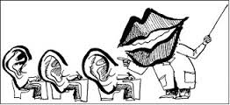
Padrões de comunicação: monólogo
Professor fala, o aluno escuta.

Slide 10
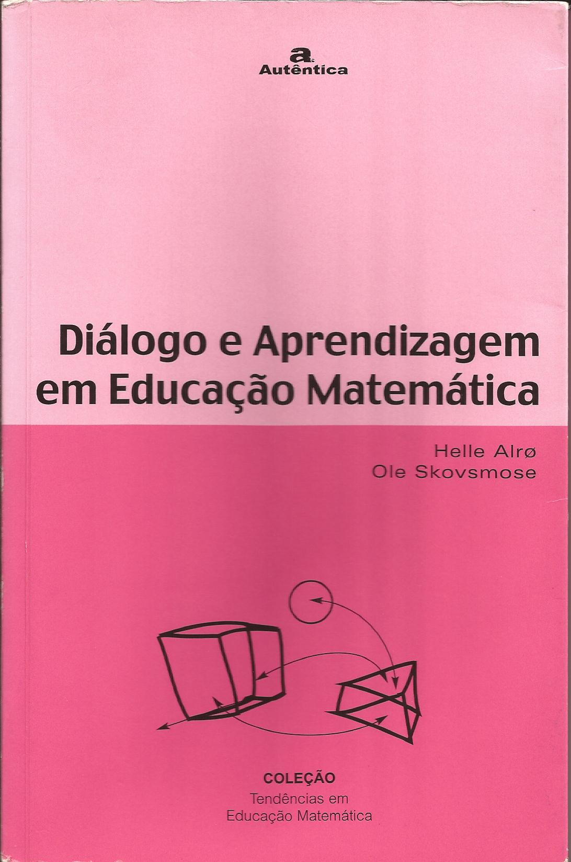
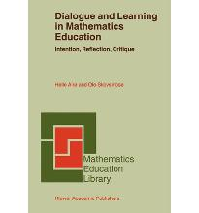
Padrões de comunicação: diálogo
Alrø e Skovsmose
(2004, 2006)
Educação Matemática Crítica
ALRØ, H.; SKOVSMOSE, O. Diálogo e aprendizagem em educação matemática. Belo Horizonte: Autêntica, 2006.

Slide 11
Padrões de comunicação e aprendizagem
Essas formas de comunicação estabelecidas nas aulas influenciam as qualidades da aprendizagem de matemática (ALRØ; SKOVSMOSE, 2004).
ALRØ, H.; SKOVSMOSE, O. Dialogue and learning in mathematics education: intention, reflection, critique. Dordrecht, The Netherlands: Kluwer Academic Publishers, 2004.

Slide 12
Padrões de comunicação e aprendizagem
Essas formas de comunicação estabelecidas nas aulas influenciam as qualidades da aprendizagem de matemática (ALRØ; SKOVSMOSE, 2004).
Dependendo do modo como o professor possibilita que os alunos manifestem-se e como ele responde a essas manifestações, o tipo de participação dos alunos na aula será distinto e isso influencia no processo de aprendizagem (STREITLIEN, 2010).
Não só as metodologias de ensino influenciam o tipo de aprendizagem, mas, também, a forma como professor e alunos interagem!
ALRØ, H.; SKOVSMOSE, O. Dialogue and learning in mathematics education: intention, reflection, critique. Dordrecht, The Netherlands: Kluwer Academic Publishers, 2004.
STREITLIEN, A. Pupils’ participation in the classroom discourse of mathematics. In: SRIRAMAN, B.; BERGSTEN, C.; GOODCHILD, S. (Org.). The first sourcebook on nordic research in Mathematics Education: Norway, Sweden, Iceland, Denmark, and Contributions from Finland. Charlotte, NC: Information Age Publishing, Inc, 2010. p. 211-222.

Slide 13
Diálogo para Helle Alrø e Ole Skovsmose
-
Características:
Atividades investigativas: descobertas.
Imprevisibilidade: oportunidades de aprendizagem.
Promover a igualdade: todos têm direito à fala.
Atos dialógicos: estabelecer contato, perceber, reconhecer, posicionar-se, pensar alto, reformular, desafiar e avaliar.

Slide 14
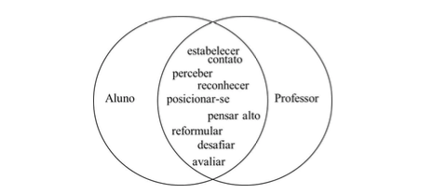
Modelo de Cooperação Investigativa
ALRØ, H.; SKOVSMOSE, O. Diálogo e aprendizagem em educação matemática. Belo Horizonte: Autêntica, 2006.

Slide 15
Diálogo
Explicitar perspectivas;
Aprofundar perspectivas;
Tentar compreender o que o outro diz;
Reformular perspectivas;
Fazer perguntas;
Argumentar e defender uma perspectiva;
Desafiar;
Avaliar o trabalho realizado.
ALRØ, H.; SKOVSMOSE, O. Diálogo e aprendizagem em educação matemática. Belo Horizonte: Autêntica, 2006.

Slide 16
Diálogo em atividades investigativas
Perspectiva: fonte de significados.
“A perspectiva determina aquilo que o participante escolhe ver, ouvir e entender numa conversação, e ela se manifesta através do uso da linguagem, naquilo sobre o que escolhemos falar e não falar, e na forma como entendemos uns aos outros” (p. 29).
ALRØ, H.; SKOVSMOSE, O. Diálogo e aprendizagem em educação matemática. Belo Horizonte: Autêntica, 2006.

Slide 17
“Quanto se consegue preencher com jornal?”
Significado de preencher – atividade aberta. Ouvir os comentários dos alunos.
Dependendo de quão aberta e desafiadora for a atividade, os alunos podem perder o interesse em realizá-la.
Os alunos podem ter algo diferente em mente! Como agir? Adotar ou rejeitar a perspectiva do aluno? Como fazer para tentar entender a perspectiva do aluno?

Slide 18
Aprendizagem como ação
Ação é entendida como intenção!
Aproximação – estar envolvido com a atividade, encontro de perspectivas, compartilhar perspectivas.
A atividade precisa proporcionar escolha para os alunos.
No paradigma do exercício é difícil ocorrer esta aproximação, pois nada é aberto, tudo está estabelecido.

